Slide 1

Svět techniky a já
Lucie Šamárková

Slide 2
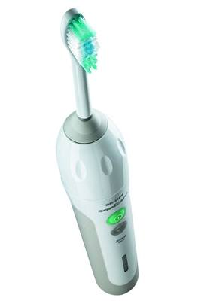
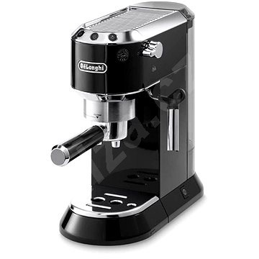
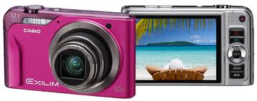
Obrázky nejrůznější techniky

Slide 3
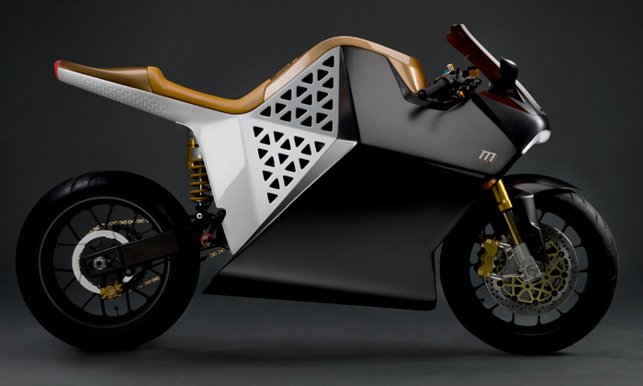

Slide 4
Informace o technice
Technika jako vývoj a použití nástrojů, strojů, materiálů a procesů
Technika vede lidstvo na vyšší stupeň
Každý v dnešní době používá techniku
Technika se vyvíjí rychle s pomocí lidstva a vědeckého poznání světa.

Slide 5
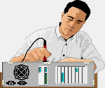
Informace o technice
Mezi techniku patří spoustu věcí např. kolo,žehlička,pračka,motorka,auto atd.
Techniku používáme třeba i ve vodě a ve vzduchu.
Technika je všude kolem nás!!!

Slide 6
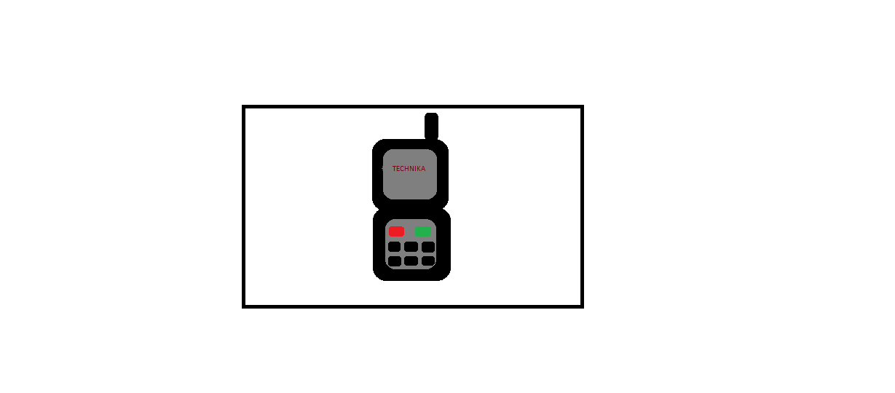
Logo

Slide 7

Soutěž

Slide 8
Je technika i na slunci?
Ano
ne

Slide 9
Dobře
další

Slide 10
špatně
další

Slide 11
1.Je pračka technika?
Ano
ne

Slide 12
Dobře
Další

Slide 13
špatně
Další

Slide 14
2.Kdo vyrábí techniku?
Lidé
Prezident

Slide 15
Dobře
Další

Slide 16
špatně
Další

Slide 17
3.Je pro nás technika důležitá?
Ano
ne

Slide 18
Dobře
Další

Slide 19
špatně
Další

Slide 20
4.Obešli by jsme se bez techniky?
Ano
ne

Slide 21
špatně
Další

Slide 22
Dobře
Další

Slide 23
Konec doufám že se vám moje prezentace líbila a že jste si sní něco odnesli???

Slide 24
Použité zdroje
https://www.google.cz
http://www.gify.nou.cz
http://cs.wikipedia.org

